Slide 1
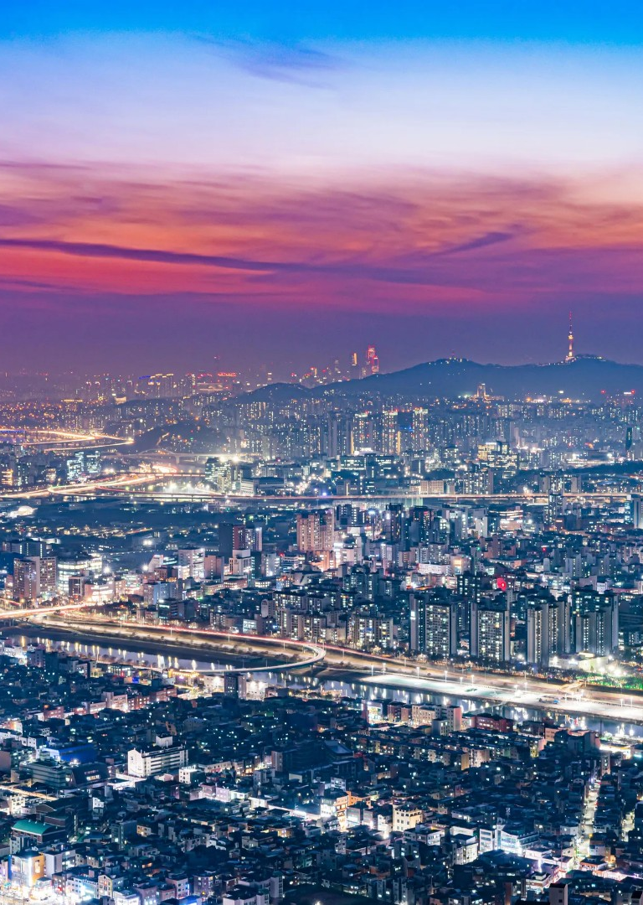
서울 상권 미래 활력 예측
머신러닝 기반 유망 행정동 발굴 및 인사이트 도출
팀명: 블록버스터
1

Slide 2
목차
CONTENTS
01
프로젝트 기획
04
머신러닝 예측 모델 선정
활용장비 및 개발일정 · 팀 구성 및 역할 · 문제 정의 & 기획 의도
모델 선정 근거 · 성능 비교
02
데이터 수집 & 전처리
05
모델 학습/평가
데이터 개요 · 전처리 흐름 · 타겟(상권활력점수) 정의
최종 모델 선정 · SHAP 변수 중요도
03
군집 분석
06
결과 및 시사점
클러스터링 방법론 & 결과
주요 행정동 소개 및 심층 분석 · 결론 및 액션 도출 · 한계점 · 시연영상 · 참고문헌
2

Slide 3

01
프로젝트 기획
활용장비 및 개발일정
구분
도구
개발 일정 요약
개발환경
VS Code · Jupyter Notebook
프로젝트 진행 기간
2026.02 ~ 2026.03
언어
Python
(약 1개월)
데이터 처리
pandas · numpy
상세 타임라인
모델링
scikit-learn · CatBoost · LightGBM
XGBoost · Optuna
2월 6일 ~ 2월 10일
주제 선정
2월 11일 ~ 2월 15일
데이터 수집 및 병합
2월 16일 ~ 2월 23일
데이터 전처리
2월 24일 ~ 2월 27일
행정동 클러스터링
시각화
matplotlib.pyplot
2월 28일 ~ 3월 8일
모델 학습 / 선정 / 예측
3월 9일 ~ 3월 11일
결론 도출 및 PPT 제작
3

Slide 4

01
프로젝트 기획
팀 구성 및 역할
김동관
김진숙
이수진
신승원
윤도경
타겟변수 설계 &
데이터 전처리 &
파생변수 생성
데이터 수집 &
결과 분석 & 시각화
모델 학습 &
클러스터링 분석
데이터 병합
& 발표자료
하이퍼파라미터 튜닝
4

Slide 5







01
프로젝트 기획
문제 정의 & 기획 의도
선정 배경
비즈니스 활용 방안
아직 저평가된 상권의 미래 성장력을 선제적으로
발굴하여 비즈니스 가치 창출
프랜차이즈·유통 기업의 신규 점포 입지 선정 및 확장 전략 수립
유망 상권에 대한 마케팅 예산 집중 배분 및 저평가 상권 선제 진입
기존 방식의 한계
우리의 접근: 상권 활력 예측 모델
현재 시점의 단편적 현황만 제공
424개 행정동 × 23분기 시계열 데이터
미래 성장성에 대한 전망 부재
h=1~4 (최대 1년 후) 상권 활력 선행 예측
행정동의 구조적 유형 구분 없이
동일한 잣대와 기준 적용
특성 기반 3개 클러스터로 상권 유형 분류
머신러닝 + 시계열 교차검증(CV) 적용
5

Slide 6






02
데이터 수집 & 전처리
데이터 개요
424개 행정동
23분기
19개 피처
(둔촌2동 제외)
(2020Q1 ~ 2025Q3)
(상권 활력 예측 독립변수)
데이터 출처
수집 방법
서울 열린데이터 광장
원시 데이터 파일 다운로드
통계청
원시 데이터 파일 다운로드
서울시 상권분석 서비스
Open API 연동
데이터 타임라인
2020 Q1
2021
2022
2023
2024
2025 Q3
6

Slide 7



02
데이터 수집 & 전처리
데이터 전처리
STEP 01
병합
STEP 02
결측치 처리
STEP 03
파생변수 생성
STEP 04
왜도 보정
• 추정매출액
- 행정동 항동의 경우 비례배분 적용
• 임대시세·직장인구
- 0으로 대체
- 결측 여부 더미 추가
• 집객시설
- 2020Q4 데이터로 2025년 데이터 결측치 대체
• 둔촌2동
- 2020Q1 ~ 2024Q4까지의 데이터가 없어 제외
• 상권기본지표 도출
- 교통시설 수
- 상업시설 수
- 교육시설 수
- 의료시설 수
- 공공시설 수
• 변화율지표
- YoY(전년동기대비)
- QoQ(전분기대비)
• 추세지표
- Rolling 4분기 이동평균
• 임대료대비 수익성 변수 생성
- 추정매출액/임대시세
- 임대시세가 결측인 경우 0으로 대체
• 데이터 비대칭성 진단
- 왜도(Skewness) ≥ 1.0
• 보정 방법 적용
- log(1+x) 변환 수행
- 정규 분포 근사화
• 행정동 병합
- 행정동 코드, 연도, 분기 3개 기준 병합
• 서울열린데이터 광장
- 유동인구, 매출, 점포 등 각 행정동 코드, 연도, 분기에 따라 병합
• 통계청 데이터 병합
- 등록인구, 직장인구 등 각 행정동 코드, 연도, 분기에 따라 병합
• 서울시 상권분석 서비스 API
- 임대시세, 집객시설 등 각 행정동 코드, 연도, 분기에 따라 병합
7

Slide 8


02
데이터 수집 & 전처리
타겟변수(상권활력점수) 정의
상권활력점수 = mean (소비점수 + 생산점수 + 인구점수)
소비점수
생산점수
인구점수
Z_유동인구밀도
+
Z_직장인구밀도
+
Z_등록인구밀도
Z_유동1인당매출
+
Z_등록1인당지출
Z_유사업종점포수
+
Z_개업률
표준화 방법: 데이터의 log(1+x) 변환 후 분기별 cross-sectional Z-score 적용으로 스케일 통일
지표 설정:
국토부의 지역활력지수 산출 방법론을 준용하여, 활용 가능한 데이터, 시계열 일관성, 상권 대표성을 기준으로 지표를 선정하고 표준화 점수의 평균으로 상권활력점수(Y) 산출
[참고] KRIHS 국토변화모니터링 지수 개발 연구 방법론 기반
12

Slide 9




03
군집 분석
클러스터링 방법론 & PCA 결과
전처리 및 모델링 파이프라인
11개 변수
윈저라이징
(1% / 99%)
왜도 > 1.0
log 변환
Robust
Scaler
PCA
(주성분 분석)
K-Means
(k=3)
PCA 결과 상세
PC
설명분산
누적분산
주요 기여 변수
축 해석
PC1
37.8%
37.8%
등록1인당지출 (28.9%), 직장인구밀도 (21.2%)
수익·업무 밀집 축
PC2
22.2%
60.0%
집객시설밀도 (25.3%), 유동인구밀도 (25.2%)
인프라·유동 밀도 축
PC3
11.7%
71.7%
프랜차이즈비율 (46.9%), 상권변동성 (28.1%)
상권 안정성 축
PC4
9.3%
81.0%
유동등록비율 (36.5%), 등록인구밀도 (17.3%)
외부 유입 비율 축
PC4(외부 유입 비율)까지 누적분산 81.0% 도달 → 최종적으로 4개 Principal Component 채택하여 상권 클러스터링 수행
8

Slide 10
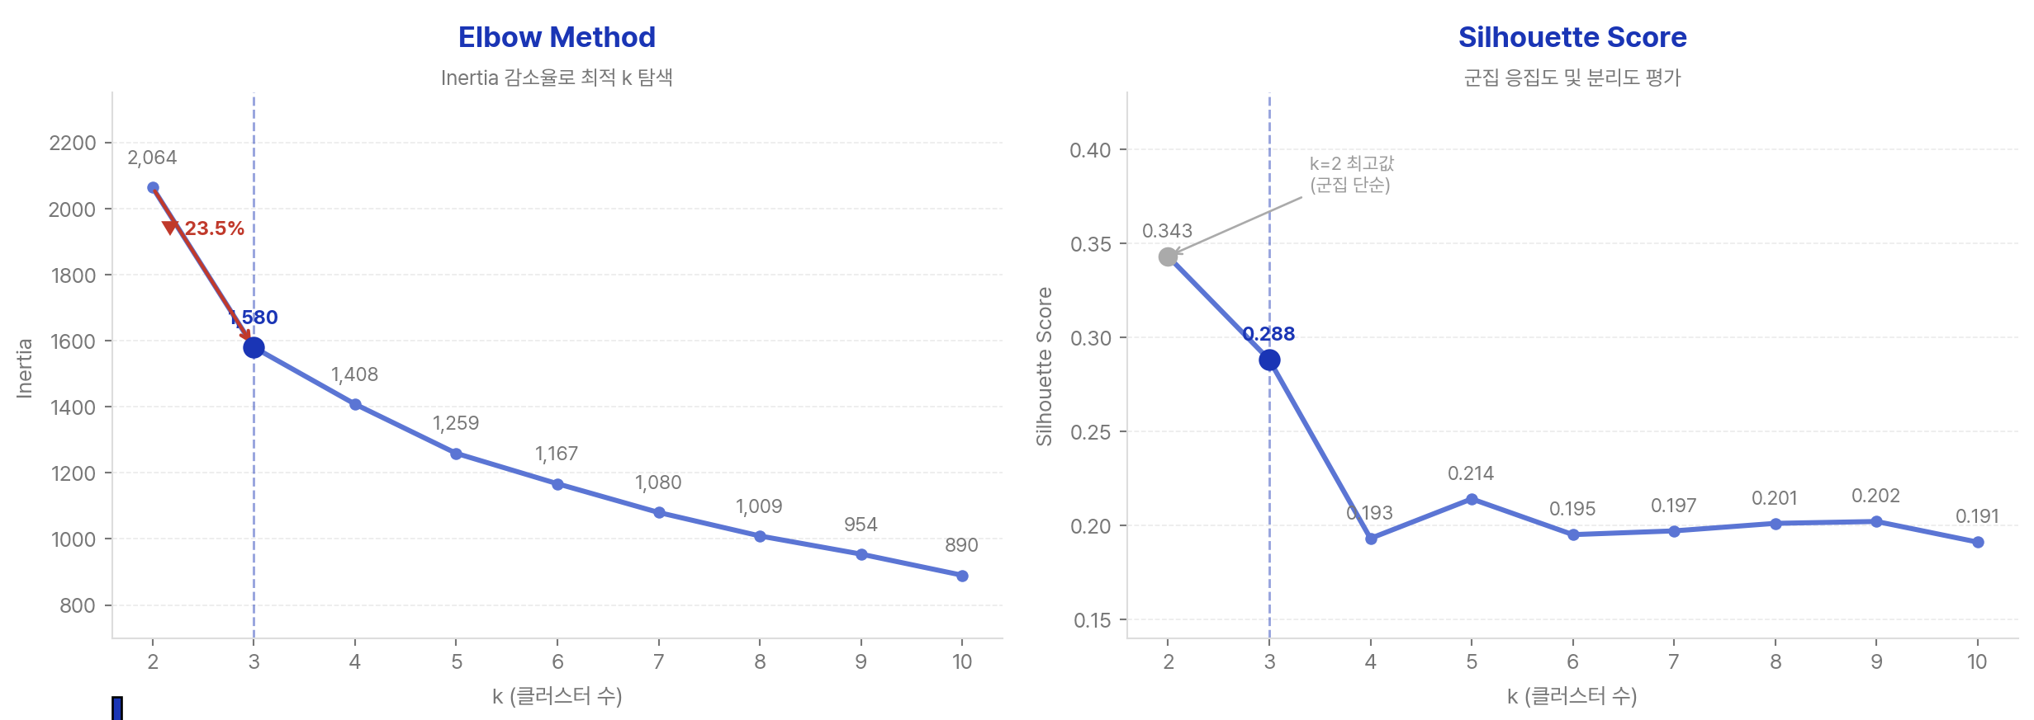


03
군집 분석
최적의 K값 도출
Elbow Method
Silhouette Score
k=3일 때 감소율 23.5% (k=4는 11.3%로 둔화)
k=2가 더 높으나, 상권 유형의 해석 가능성을 고려하여 k=3 채택
9

Slide 11

03
군집 분석
클러스터별 특성
지표
Cluster 0
Cluster 1
Cluster 2
유동 1인당 매출
10.07
8.58
8.68
등록 1인당 지출
14.49
11.75
12.15
직장인구 밀도
9.86
6.17
7.91
임대시세
12.02
11.66
11.65
상권 변동성
4.66
5.43
5.73
유동인구 밀도
15.19
14.41
15.81
등록인구 밀도
9.37
9.40
10.25
집객시설 밀도
5.21
4.46
5.32
프랜차이즈 비율
0.071
0.091
0.093
유동/등록 비율
428.02
166.07
275.28
유동/직장 비율
390.33
32,898.49
7,536.35
※ 값은 log(1+x) 변환 후 클러스터 평균값 기준
Cluster 0
수익성 지표(매출·지출·직장인구) 압도적 1위 +
변동성 최저
Cluster 1
유동/직장비율 높음
(직장인구 거의 없음)
Cluster 2
등록·유동인구 밀도 최고
+ 점포 변화 활발
10

Slide 12
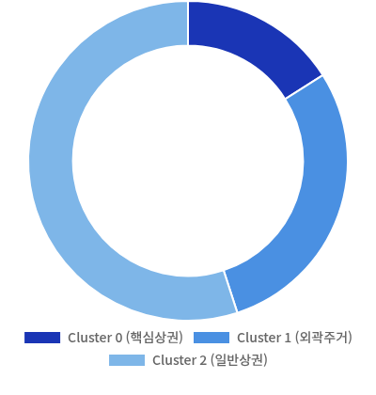

03
군집 분석
클러스터링 결과
Cluster 0
핵심 상업 및 업무 상권
67개 (16%)
클러스터 구성 비율
유동인구·직장인구·매출 압도적, 서울 대표 상권
대표: 역삼1동 · 명동 · 청담동
Cluster 1
유동집중 주거 배후지
123개 (29%)
총 424개
행정동
유동/직장비율이 높은 생활권 지역(외곽)
대표: 상계1동 · 도봉1동 · 방학3동
Cluster 2
주거 생활 밀착 상권
234개 (55%)
핵심 상업 및 업무 상권
유동집중 주거 배후지
주거+상업이 혼합된 서울의 일반적 주거 동네
주거 생활 밀착 상권
대표: 화곡1동 · 신림동 · 답십리1동
11

Slide 13



04
머신러닝 예측 모델 선정
피처 구성 & 데이터셋 구조
Multi-Horizon Forecasting Framework
Horizon (h)
Input Time X(t)
Prediction Target y(t+h)
Example (t = 2025Q3)
Meaning
X(t)
y(t + 1)
2025Q3 → 2025Q4
Short-term prediction
h = 1
X(t)
y(t + 2)
2025Q3 → 2026Q1
Near-future prediction
h = 2
X(t)
y(t + 3)
2025Q3 → 2026Q2
Mid-term prediction
h = 3
X(t)
y(t + 4)
2025Q3 → 2026Q3
Long-term prediction
h = 4
13

Slide 14
04
머신러닝 예측 모델 선정
피처 구성 & 데이터셋 구조
피처(X변수) 구성 [총 19개]
데이터 시작점 변동 주의 (2020년 데이터 소실)
YoY(전년동기대비), diff_roll4(최근 4분기 변화 평균) 파생변수 생성 과정에서
초기 4개 분기(2020년) 데이터가 소실되어, 모든 모델의 실질적인 학습 시작점은 2021Q1로 고정됨.
구분
변수 수
내용
구조적 기초
3개
전체_임대시세, 프랜차이즈_점포_수,
개업_점포_수
예측 시계열(h)별 데이터셋 구조
집객시설
5개
교통·교육·의료·공공·상업시설_수
데이터셋
X 범위 (학습 피처)
Y 범위 (타겟 변수)
효율성
1개
임대료대비수익성(추정매출액/전체_임대시세)
h = 1
2021Q1 ~ 2025Q2
2021Q2 ~ 2025Q3
변화율
9개
개업률·추정매출액·총유동인구_수
× YoY · QoQ · diff_roll4
h = 2
2021Q1 ~ 2025Q1
2021Q3 ~ 2025Q3
더미
1개
IS_RENT_MISSING(전체_임대시세 더미변수)
h = 3
2021Q1 ~ 2024Q4
2021Q4 ~ 2025Q3
※ Y 구성 재료 변수 제외 · 변화율 및 구조 중심 피처 구성
h = 4
2021Q1 ~ 2024Q3
2022Q1 ~ 2025Q3
14

Slide 15



04
머신러닝 예측 모델 선정
하이퍼파라미터 튜닝
파라미터 탐색 범위
h별 최적 하이퍼파라미터(Optuna: 50 trials)
모델
파라미터
탐색 범위
의미
파라미터
h = 1
h = 2
h = 3
h = 4
LightGBM
n_estimators
200 ~ 1000
트리 개수
learning_rate
0.01 ~ 0.2
학습 속도
▶ LightGBM
num_leaves
20 ~ 100
Leaf 개수
n_estimators
675
884
917
838
max_depth
3 ~ 10
최대 깊이
learning_rate
0.0291
0.0315
0.0283
0.0479
num_leaves
66
44
59
70
reg_lambda
1e-4 ~ 10
L2 정규화
max_depth
10
9
8
9
XGBoost
n_estimators
200 ~ 1000
트리 개수
reg_lambda
5.21
7.19
0.98
7.42
learning_rate
0.01 ~ 0.2
학습률
▶ XGBoost
max_depth
3 ~ 10
트리 깊이
n_estimators
473
551
641
545
reg_lambda
1e-4 ~ 10
L2 정규화
learning_rate
0.0414
0.0377
0.0334
0.0424
max_depth
8
9
7
7
CatBoost
iterations
500 (고정)
트리 개수
reg_lambda
4.64
7.22
6.47
8.65
learning_rate
0.01 ~ 0.2
학습률
▶ CatBoost
depth
3 ~ 10
트리 깊이
learning_rate
0.0980
0.1197
0.0809
0.0895
l2_leaf_reg
1e-4 ~ 10
L2 정규화
depth
7
7
8
7
l2_leaf_reg
7.44
7.49
7.52
4.39
15

Slide 16


04
머신러닝 예측 모델 선정
하이퍼파라미터 튜닝
튜닝 대상
튜닝 방법
LightGBM · XGBoost · CatBoost
Optuna (50 trials)
h별 CV Spearman 성능 비교
예측 시계열 (h)
CatBoost
LightGBM
XGBoost
h = 1
0.9476
0.9442
0.9444
h = 2
0.9445
0.9401
0.9425
h = 3
0.9407
0.9367
0.9393
h = 4
0.9397
0.9356
0.9377
CatBoost 모델이 h=1~4 전 구간 다소 우위
16

Slide 17





04
머신러닝 예측 모델 선정
Test 성능 비교 & 최종 모델 선정
모델 평가 지표 (h=1~4 Test 데이터 기준)
핵심 지표
Spearman
RMSE
R²
순위 상관계수
평균 제곱근 오차
결정계수
상권 활력 순위의
구조적 안정성 측정
예측값과 실제값의
절대적 차이 크기
독립변수가 종속변수를
설명하는 설명력
CatBoost, h=1~4 전 구간 다소 우위 → 최종 모델 선정
모든 선행 예측 기간에서 Spearman(0.95 이상)과 다른 주요 지표가 타 모델 대비 다소 우위.
17

Slide 18



05
모델 학습 평가
CatBoost 최종 모델 선정 및 학습 프로세스
CatBoost 학습 및 예측 파이프라인
① Optuna 튜닝
h별 최적
하이퍼파라미터 설정
② 전체 재학습
Train 데이터:
2021Q1 ~ 2025Q2
③ 최종 예측 입력
X 데이터:
2025Q3 입력
④ 예측 출력
h=1→25Q4 | h=2→26Q1
h=3→26Q2 | h=4→26Q3
⑤ 결과 산출
424개 행정동
상권활력점수 순위
예측 시계열(h)별 최종 성능 결과
시계열 (h)
예측 시점
Spearman (핵심)
RMSE
R²
h = 1
2025Q4
0.9553
0.1755
0.9089
h = 2
2026Q1
0.9525
0.1784
0.9059
h = 3
2026Q2
0.9501
0.1840
0.9000
h = 4
2026Q3
0.9553
0.1766
0.9075
CatBoost 모델 적용 결과, 모든 선행 예측 기간(h=1~4)에서 Spearman 계수 0.95 이상의 높은 예측 정확도를 달성하며 안정적인 성능 확보.
18

Slide 19

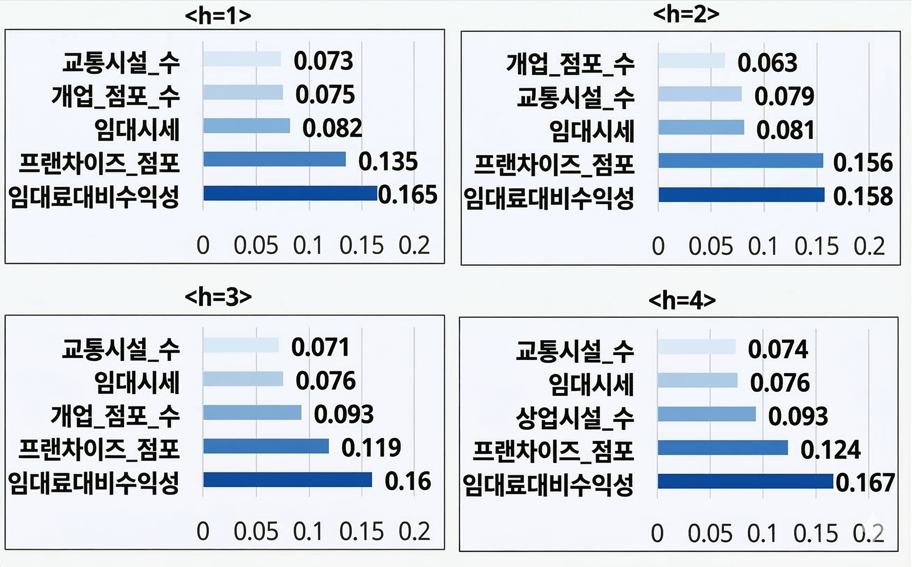



05
모델 학습 평가
SHAP 변수 중요도 분석
h별 상위 5개 주요 피처 SHAP Value
(Mean |SHAP|)
현재 수익 효율과 프랜차이즈 집적도가 핵심
임대료대비수익성 및 프랜차이즈 점포 수가 h=1~4 전 구간 압도적 1·2위 기여. 상권의 미래 활력을 판단하는 가장 중요한 기준임.
집객시설 5종의 안정적 기여
교통·교육·의료·공공·상업시설 수가 중위권에서 안정적 유지. 생활 인프라가 상권 활력에 꾸준히 기여하고 있음을 확인.
단기 변화율 변수 기여도 미미
YoY·QoQ·Roll4 등 모든 단기 diff 계열 변수의 기여도는 작음.
상권의 미래는 단기 등락보다 구조적 체력에 의해 좌우됨.
h=1 ~ 4 전 구간에서 변수 중요도 순위가 거의 동일하게 나타남.
19

Slide 20


06
결과 및 시사점
서울 전체 상권활력 예측 순위
분석 기준: 2025Q3 Y점수 기준 상위 424개
현재순위
행정동
h=1
h=2
h=3
h=4
변동(h4)
(상위 대다수 핵심상업 Cluster 0)
1
역삼1동
1
1
1
1
-
2
구로3동
2
2
2
2
-
주요 상승 (전체 424개 기준)
3
대치4동
5
6
6
4
▼ 1
4
소공동
4
4
4
7
▼ 3
고척1동 221위 → 107위
▲ 114
5
문래동
27
23
21
28
▼ 23
6
회현동
6
9
8
6
-
일원1동 323위 → 211위
▲ 112
7
방이2동
9
8
9
10
▼ 3
홍제3동 275위 → 169위
▲ 106
8
역삼2동
11
11
12
11
▼ 3
9
명동
8
7
7
5
▲ 4
10
서교동
3
3
3
3
▲ 7
주요 하락 (전체 424개 기준)
11
가산동
7
5
5
9
▲ 2
용산2가동 176위 → 294위
▼ 118
12
을지로동
14
13
11
12
-
13
종로1234가동
10
10
10
8
▲ 5
성산1동 125위 → 242위
▼ 117
14
서초2동
15
14
13
15
▼ 1
청구동 231위 → 342위
▼ 111
15
논현1동
12
12
15
14
▲ 1
16
서초4동
23
20
23
20
▼ 4
17
압구정동
16
19
16
16
▲ 1
18
영등포동
13
16
14
13
▲ 5
20

Slide 21



06
결과 및 시사점
유망 상권 선정 기준 & 결과
기준 1 : 순위 지속 성장형
기준 2 : 클러스터 별 상위 성장 상권
h=1~4 전 예측 구간에서 순위 지속 상승 또는 유지
클러스터 내 h=4 기준 순위상승 상위 10% & 해당 클러스터 평균 Y 이상
단, 상권 포화 가능성이 높고 순위 상승폭이 작은 행정동들은 제외
Cluster 1: 성산2동, 중계4동 / Cluster 2: 염창동, 명일2동
최종 선정 7개 유망 행정동
행정동
클러스터
현재순위
h=1
h=2
h=3
h=4
변동(h4)
선정기준
행당1동
클러스터 2
137위
132위
119위
116위
109위
▲ 28
기준 1
숭인2동
클러스터 2
198위
173위
167위
158위
154위
▲ 44
기준 1
고덕2동
클러스터 1
233위
202위
200위
186위
184위
▲ 49
기준 1
성산2동
클러스터 1
244위
211위
210위
212위
180위
▲ 64
기준 2
중계4동
클러스터 1
265위
232위
214위
223위
222위
▲ 43
기준 2
염창동
클러스터 2
206위
146위
149위
135위
118위
▲ 88
기준 2
명일2동
클러스터 2
130위
93위
94위
90위
90위
▲ 40
기준 2

Slide 22





06
결과 및 시사점
유망 상권 심층분석 : 고덕 2동
유동집중 주거
현재 233위 184위 (h=4)|▲ 49
주거·학교 밀집 생활 기반 상권으로, 10·20대 소비 증가와 상권이 점진적으로 회복 중. 임대료 하락 + 수익성 상승 + 프랜차이즈 증가로 성장 초기 단계에 진입한 상권.
순위 변동 추이
소비 패턴 특징
시점
Y점수
순위
변화
10대 매출 3배 이상 증가 /20대 매출도 동반 증가
(청소년·젊은 층 소비 중심의 상권으로 변화 중)
현재 (2025Q3)
-0.0764
233위
-
h=1 (2025Q4)
-0.0013
202위
▲ 31
주말 매출이 주중 대비 2~3배 높음(가족 단위 소비)
h=2 (2026Q1)
+0.0250
200위
▲ 33
고덕강일지구 신규 입주 효과(2024) + 9호선 연장 예정(2028년)
h=3 (2026Q2)
+0.0443
186위
▲ 47
h=4 (2026Q3)
+0.0436
184위
▲ 49
입점 및 마케팅 제안
핵심 지표 변화 (과거 대비 현재)
변수
변화 추이
의미
① 가족형 외식 브랜드
② 프랜차이즈 카페
③ 교육 관련 업종
임대료 대비 수익성
지속 상승
상권 효율 개선
독서실·프리미엄 스터디카페
초·중·고 학군 밀집 지역
프랜차이즈 점포 수
지속 증가
상권 안정성 강화
아웃백·빕스·샤브샤브 등
주말 가족 소비 수요 타겟팅
스타벅스·투썸·메가커피 등
증가하는 10·20대 수요 흡수
개업 점포 수
증가
신규 진입 확대
임대시세
완만한 하락
비용 구조 개선
22

Slide 23

06
결과 및 시사점
유망 상권 심층분석 : 염창동
주거 생활 밀착
현재 206위 118위(h=4)▲ 88
유동·등록인구가 많은 주거 기반 골목상권으로, 개·폐업 모두 적은 안정기 상권, 중년층 소비가 활발하며 주중 직장인 생활 소비 중심의 안정적 구조를 가진 상권.
순위 변동 추이
소비 패턴 특징
시점
Y점수
순위
변화
30·40·50·60대 이상 매출 지속 증가(중장년 주도)
현재 (2025Q3)
+0.0234
206위
-
주중 매출 비중이 타 상권 대비 높음(직장인 생활 소비)
h=1 (2025Q4)
+0.1972
146위
▲ 60
h=2 (2026Q1)
+0.1687
149위
▲ 57
염창역 2번출구 · 염창무학아파트 골목상권 및 한강공원 접근성
h=3 (2026Q2)
+0.2130
135위
▲ 71
h=4 (2026Q3)
+0.2757
118위
▲ 88
입점 및 마케팅 제안
핵심 지표 변화 (과거 대비 현재)
변수
변화 추이
의미
① 대형 프랜차이즈 카페
② 생활형 마트
임대료 대비 수익성
완만한 증가
상권 수익 구조 안정
추정매출액
지속 증가
매출 성장세
투썸·할리스 등
40·50대 중년층 수요 집중
노브랜드·롯데슈퍼 등
편의점 多, 저가 마트 수요 공백
개업 점포 수
신규 점포 유입
신규 유입 지속
임대시세
완만한 상승
수요 대비 수익성 유지
23

Slide 24









06
결과 및 시사점
하락 주의 행정동 분석
최종 하락 주의 행정동: 총 29개
클러스터별 분포: 핵심 상업 및 업무 상권(Cluster0) 6개 / 유동집중 주거 배후지상권|(Cluster1) 4개 / 주거 생활 밀착 상권(Cluster2) 19개
청구동
주거 생활 밀착
화곡2동
주거 생활 밀착
현재 231위 ➔342위 (h=4 기준)
▼ 111
현재 215위 ➔269위 (h=4 기준)
▼ 54
h=1(320) → h=2(334) → h=3(348) → h=4(342)지속 하락
h=1(229) → h=2(257) → h=3(271) → h=4(269)완만하지만 지속 하락
Y점수 지속 악화 (-0.073 → h=4 -0.487)
Y점수 지속 악화 (-0.002 → h=4 -0.211)
클러스터 평균 대비 전 지표(매출, 개업률 등) 크게 하회
유동인구는 늘었지만 매출 성장이 없고 등록인구 꾸준히 감소 중
구조적 상권 약화 신호 뚜렷
선제적 주의 및 리스크 관리 필요
24

Slide 25
06
결과 및 시사점
시연 영상 :
25

Slide 26




06
결과 및 시사점
결론 및 액션 도출
핵심 발견 요약
실무 적용 방안
해당 모델에서 상권 활력 예측은 단기 등락보다
구조적 지표에 좌우됨
발굴된 유망 상권 리스트를
신규 점포 입지 선별에 우선 검토
01
01
CatBoost 기반 h=1~4 예측에서
Spearman ≈ 0.95의 높은 일관성
유망 및 하락 상권 분류를 통한
마케팅 및 영업 예산 차등 배분 및 집중
02
02
숨겨진 유망 상권 발굴 및
구조적 하락 주의 상권 경보
분기별 대시보드 모니터링으로
순위 추적 및 즉각적 액션 트리거
03
03
26

Slide 27






06
결과 및 시사점
연구 한계점 및 향후 과제
외국인 카드소비 데이터 미반영 / 외생변수 미반영 / Z-score 기반 점수 구성
한계점1. 현재 구축된 상권 활력 예측 모델은 내국인 소비 데이터를 중심으로 학습됨.
한계점 2. 코로나 · 정책변화 · 금리인상 등 외생변수 미반영으로 외부 충격 발생 시 예측 신뢰도 저하 가능
한계점 3. Z-score 기반 점수 산출로 매출, 인구, 점포 수 등 절대적 성장 예측 불가
향후 과제
외국인 결제 데이터 통합 · 외생변수 모델링 · 절대적 매출 예측 모델 개발을 통한 예측 정확도 및 활용성 고도화 필요
27

Slide 28
06
결과 및 시사점
참고 문헌
- Bontempi, G., Ben Taieb, S., & Le Borgne, Y. A. (2012). Machine learning strategies for time series forecasting. In European big data management and analytics summer school (pp. 62-77). Berlin, Heidelberg: Springer Berlin Heidelberg.
- Lundberg, S. M., & Lee, S. I. (2017). A unified approach to interpreting model predictions. Advances in neural information processing systems, 30.
- Reckien, D., & Martinez-Fernandez, C. (2011). Why do cities shrink?. European planning studies, 19(8), 1375-1397.
- 강민경. (2022). 서울시 상권변화 유형도출 및 예측모델을 활용한 변화예측 (Doctoral dissertation, 한양대학교).
- 김기찬, 정민주, & 김현우. (2025). 상권 활력 및 업종 다양성 지수를 활용한서울시 골목상권의 특성 및 동태적 변화 분석. 국토연구, 125, 19-39.
- 서울시 상권분석 서비스. https://golmok.seoul.go.kr/main.do
- 이영주, 임은선. (2025). 국토 모니터링 활용 확대를 위한 국토변화모니터링 지수 개발 연구. 국토연구원.
- 정은애. (2019). 상권주기에 따른 소상공인 및 자영업 정책방향. KOSBI 중소기업포커스, 제19-07호. 서울: 중소기업연구원.
28

Slide 29

Q & A
감사합니다
29

